Slide 1
图论及其应用
任课教师：杨春
Email: yc517922@126.com
数学科学学院

Slide 2
本次课主要内容
图的顶点着色
(一)、相关概念
(二)、图的点色数的几个结论
(三)、四色与五色定理
(四)、顶点着色的应用

Slide 3
(一)、相关概念
跟图的边着色问题一样，生活中的很多问题，也可以模型为所谓的图的顶点着色问题来处理。例如课程安排问题。
课程安排问题：某大学数学系要为这个夏季安排课程表。所要开设的课程为：图论(GT), 统计学(S),线性代数(LA), 高等微积分(AC), 几何学(G), 和近世代数(MA)。现有10名学生(如下所示)需要选修这些课程。根据这些信息，确定开设这些课程所需要的最少时间段数，使得学生选课不会发生冲突。(学生用A_{i}表示）
A₁: LA, S ; A₂: MA, LA, G ; A₃: MA, G, LA;
A₄: G, LA, AC ; A₅: AC, LA, S ; A₆: G, AC;
A₇: GT, MA, LA ; A₈: LA,GT, S ; A₉: AC, S, LA;

Slide 4
A₁₀: GT, S。
把课程模型为图G的顶点，两顶点连线当且仅当有某个学生同时选了这两门课程。
GT
MA
S
G
LA
AC
选课状态图

Slide 5
如果我们用同一颜色给同一时段的课程顶点染色，那么，问题转化为在状态图中求所谓的点色数问题。
GT
MA
S
G
LA
AC
选课状态图

Slide 6

定义1 设G是一个图，对G的每个顶点着色，使得相邻顶点着不同颜色，称为对G的正常顶点着色；
如果用k种颜色可以对G进行正常顶点着色，称G可k正常顶点着色；
对图G正常顶点着色需要的最少颜色数，称为图G的点色数。图G的点色数用 表示。
例1 说明下图的点色数是4。
GT
GT
MA
S
MA
S
G
LA
G
LA
AC
AC

Slide 7



解：一方面，由图的结构特征容易知道
另一方面，通过具体着色，用4种颜色可以得到该图的一种正常点着色，则：
GT
MA
S
G
LA
AC
所以，

Slide 8

注：对图的正常顶点着色，带来的是图的顶点集合的一种划分方式。所以，对应的实际问题也是分类问题。属于同一种颜色的顶点集合称为一个色组，它们彼此不相邻接，所以又称为点独立集。用点色数种颜色对图G正常着色，称为对图G的最优点着色。
定义2 色数为k的图称为k色图。
(二)、图的点色数的几个结论
定理1 对任意的图G，有：
分析：事实上，定理结论容易想到，因为任意一个顶点度数至多为Δ，因此，正常着色过程中，其邻点最多用去Δ种颜色，所以，至少还有一种色可供该点正常着色使用。

Slide 9

证明：我们对顶点数作数学归纳证明。
当n=1时，结论显然成立。
设对顶点数少于n的图来说，定理结论成立。考虑一般的n阶图G。
任取v ∈V(G), 令G₁=G-v， 由归纳假设：
设п是G₁的一种Δ(G)+1正常点着色方案，因为v的邻点在п下至多用去Δ(G)种色，所以给v染上其邻点没有用过的色，就把п扩充成了G的Δ(G)+1着色方案。
对于G来说，可以给出其Δ(G)+1正常点着色算法。

Slide 10
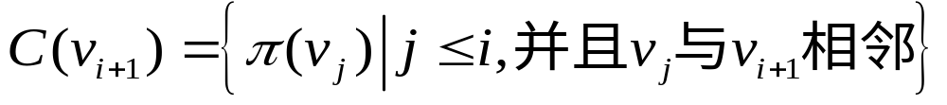

G的Δ(G)+1正常点着色算法
设G=(V, E), V=｛v₁,v₂,…,v_{n}｝,色集合C=｛1,2,…,Δ+1｝,着色方案为п。
(1) 令п(v₁)=1, i=1;
(2) 若i=n,则停止；否则令：
设k为C-C(v_{i+1})中的最小整数，令
(3) 令i=i+1,转(2)。

Slide 11


例2 给出下图的Δ+1正常点着色。
v₁
v₆
v₅
v₂
v₃
v₄
解：色集C=｛1, 2, 3, 4, 5｝

Slide 12




v₁
v₆
v₅
v₂
v₃
v₄
v₁(1)
v₆(4)
v₅(2)
v₂(2)
v₃(3)
v₄(1)

Slide 13
注: (1)不能通过上面算法求出色数，例如，根据上面算法，我们求出了一个4色方案，但G是3色图：
v₁
v₆
v₅
v₂
v₃
v₄
(2) Welsh—Powell稍微对上面算法做了一个修改，着色时按所谓最大度优先策略，即使用上面算法时，按顶点度数由大到小的次序着色。这样的着色方案起到了对上面算法的一个改进作用。

Slide 14

对于简单图G来说，数学家布鲁克斯(Brooks)给出了一个对定理1的色数改进界。这就是下面著名的布鲁克斯定理。
定理2(布鲁克斯，1941) 若G是连通的单图，并且它既不是奇圈，又不是完全图，则：
数学家罗瓦斯在1973年给出了如下证明。
证明：不失一般性，我们可以假设G是正则的，2连通的，最大度Δ≥3的简单图。原因如下：
(1) 容易证明：若G是非正则连通单图，最大度是Δ，则
事实上，我们可以对G的顶点数作数学归纳证明：

Slide 15
当n=1时，结论显然成立；
设对于阶数小于n的简单非正则连通单图来说，结论成立。下设G是阶数为n的非正则连通单图。
设u是G中顶点，且d(u)=δ<Δ，考虑G₁=G-u
若G₁是正则单图，则Δ(G₁)=Δ(G)-1。于是G₁是可Δ(G)顶点正常着色的，从而，G是可Δ(G)正常顶点着色的；
若G₁是非正则单图，则由数学归纳，G₁是可Δ(G)顶点正常着色的，从而，G是可Δ(G)正常顶点着色的。
(2) 容易证明：若G是1连通单图，最大度是Δ，则

Slide 16
(3) Δ(G)≥3
若不然，结合(2), G只可能为K₂和圈。因G不是奇圈，且不能为完全图，所以定理结论显然成立。
所以，下面只需证明：假设G是正则的，2连通的，最大度Δ≥3的简单图，且不是完全图或奇圈，有：
分两步完成证明。
1) 在上面条件下，我们证明：G中存在三点x₁, x₂, x_{n},使得G -｛x₁, x₂｝连通，x₁与x₂不邻接，但x₁, x₂与x_{n}均邻接；
x₁
x₂
x_{n}
G

Slide 17
情形1 设G是3连通的正则非完全图。
对于G中点x_{n}, 显然在其邻点中存在两个不邻接顶点x₁与x₂, 使得G-｛x₁, x₂｝连通。
情形2 设G是连通度为2的正则非完全图。
此时，存在点x_{n},使得G-x_{n}连通且有割点v, 于是G-x_{n}至少含有两个块。
v
块
块
块
G -x_{n}

Slide 18
由于G本身2连通，所以G-x_{n}的每个仅含有一个割点的块中均有点与x_{n}邻接。设分属于H₁与H₂中的点x₁与x₂，它们与x_{n}邻接。由于x₁与x₂分属于不同块，所以x₁与x₂不邻接。又显然G-｛x₁, x₂｝连通。
2) 对G中顶点进行如下排序：
令x_{n-1} ∈V(G)-｛x₁, x₂, x_{n}｝且与x_{n}邻接；
x_{n-2} ∈V(G)-｛x₁, x₂, x_{n}，x_{n-1}｝且与x_{n}或x_{n-1}邻接；
x_{n-3} ∈V(G)-｛x₁, x₂, x_{n}，x_{n-1},x_{n-2}｝且与x_{n}或x_{n-1}或x_{n-2}邻接；
不断这样作下去，可得到G的顶点排序：x₁,x₂,…,x_{n}

Slide 19
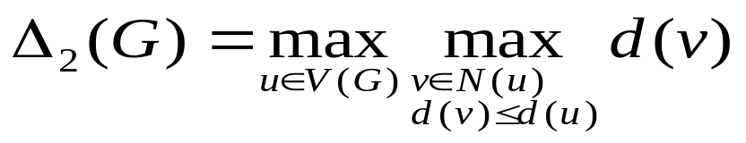
该顶点序列的特征是，对于1≦i≦n-1,x_{i}与某个x_{i+k}邻接。
把着色算法用于G，按照上面顶点排序着色，容易知道，用Δ(G)种颜色可以完成G的正常点着色。
对于简单图的点色数，还可以在定理2的基础上获得改进。
定义3 设G是至少有一条边的简单图，定义：
其中N(u)为G中点u的邻域。称Δ₂(G)为G的次大度。

Slide 20
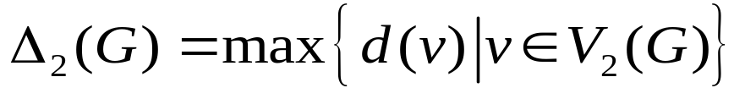
如果令：
那么，
例如：求下面图的次大度Δ₂(G)
G₁
G₂

Slide 21
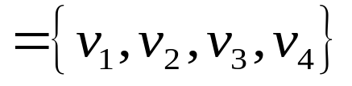
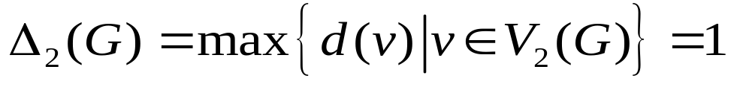
v₃
v₅
v₆
v₂
v₃
v₄
v₁
v₇
v₁
v₅
v₄
G₁
v₂
v₈
v₉
G₂
解：(1)
(2)

Slide 22
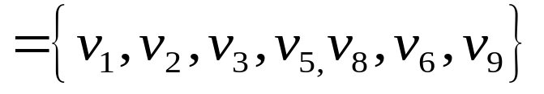
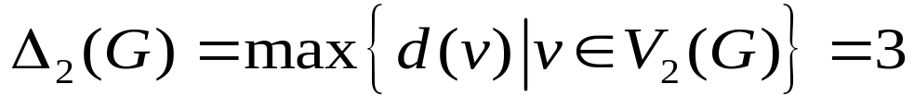

v₃
v₅
v₆
v₄
v₁
v₇
v₂
v₈
v₉
G₂
注：由次大度的定义知：Δ₂(G)≦Δ(G)
定理3 设G是非空简单图，则：
注：定理3是对定理2的一个改进！

Slide 23



例如：对下面单图来说，由定理2得：
而由定理3得：
v₃
v₅
v₆
v₄
v₁
v₇
v₂
v₈
v₉
G₂
推论：设G是非空简单图，若G中最大度点互不邻接，则有：

Slide 24
(三)、四色与五色定理
1、四色定理
1852年，刚毕业于伦敦大学的格斯里(1831—1899)发现：给一张平面地图正常着色，至少需要4种颜色。这就是著名的4色定理。
格斯里把他的证明通过他弟弟转交给著名数学家摩尔根，引起摩尔根极大兴趣并于当天给数学家哈密尔顿写了封相关信件。但没有引起哈密尔顿的注意。
直到1878年，在英国数学家会议上，数学家凯莱才再一次提到4色问题。

Slide 25
1879年7月，业余数学家肯普(1849---1922）在英国自然杂志上宣称证明了4色定理。肯普是凯莱在剑桥大学的学生。
1890年，英国数学家希伍德发表文章地图染色定理，通过构造反例，指出了肯普证明中的缺陷。后来，希伍德一直研究4色问题60年。
泰特在此期间也研究4色问题，但其证明被托特否定。
希伍德文章之后，4色问题研究进程开始走向停滞。
到了20世纪，美国数学家比尔荷夫提出可约性概念，在此基础上，德国数学家海斯(1906—1995)认为，可以通过寻找所谓的不可约构形来证明4色定理。

Slide 26
Heesch估计不可约构形集合可能包含10000个元素，手工验证是不太可能。于是他给出了一种可用计算机来验证的方法。
20世纪70年代，哈肯和他的学生阿佩尔着力用计算机方法证明4色定理，借助于Appel在编程方面的深厚功底。他们于1976年6月终于成功解决了寻找不可约构形集合中的元素，宣告4色定理的成功证明。数学家托特在图论顶级刊物《图论杂志》上写了一首诗：
Wolfgang Haken
重重打击着巨妖
一次！两次！三次！四次！
他说：“妖怪已经不存在了.”

Slide 27
2、五色定理
定理4 (希伍德) 每个平面图是5可着色的。
根据平面图和其对偶图的关系，上面定理等价于每个平面图是5可顶点正常着色的。
证明：我们对图的顶点作数学归纳证明。
当n=1时，结论显然。
设n=k时，结论成立。考虑n=k+1的平面图G。
因G是平面图，所以δ(G)≦5
设d(u)=δ(G)≦5。

Slide 28
令G₁=G – u。由归纳假设，G₁是5可顶点正常着色的。设п是G₁的5着色方案。
(1) 如果d(u)=δ(G)<5, 显然п可以扩充为G的5正常顶点着色；
(2) 如果d(u)=δ(G) = 5, 分两种情况讨论。
情形1 在п下，如果u的邻接点中，至少有两个顶点着相同颜色，则容易知道，п可以扩充为G的5正常顶点着色；
情形2 在п下，设u的邻接点中，5个顶点着了5种不同颜色。

Slide 29
x₁
x₂
u
x₅
x₃
x₄
不失一般性，设п(x_{i})=i (1≦i≦5)。
设H (i, j)表示着i和j色的点在G₁中的点导出子图。
如果x₁与x₃属于H(1, 3) 的不同分支。则通过交换含x₁的分支中的着色顺序，可得到G₁的新正常点着色方案，使x₁与x₃着同色，于是由情形1，可以得到G的5正常顶点着色方案；

Slide 30
设x₁与x₃属于H(1, 3) 的相同分支。
x₁
3
1
x₂
u
x₅
x₃
3
x₄
1
在上面假设下，x₂与x₄必属于H(2, 4) 的不同分支。否则，将会得到H(1, 3) 与H(2, 4) 的交叉点。因此，п可以扩充为G的5正常顶点着色。

Slide 31
(四)、顶点着色的应用
图的正常顶点着色对应的实际问题是“划分”问题。
例1 课程安排问题：某大学数学系要为这个夏季安排课程表。所要开设的课程为：图论(GT), 统计学(S),线性代数(LA), 高等微积分(AC), 几何学(G), 和近世代数(MA)。现有10名学生(如下所示)需要选修这些课程。根据这些信息，确定开设这些课程所需要的最少时间段数，使得学生选课不会发生冲突。(学生用A_{i}表示）
A₁: LA, S ; A₂: MA, LA, G ; A₃: MA, G, LA;
A₄: G, LA, AC ; A₅: AC, LA, S ; A₆: G, AC;
A₇: GT, MA, LA ; A₈: LA,GT, S ; A₉: AC, S, LA;

Slide 32
A₁₀: GT, S。
解：把课程模型为图G的顶点，两顶点连线当且仅当有某个学生同时选了这两门课程。
GT
MA
S
G
LA
AC
选课状态图

Slide 33
如果我们用同一颜色给同一时段的课程顶点染色，那么，问题转化为在状态图中求对应于点色数的着色。
GT
(1) 求点色数
一方面，因图中含有奇圈(红色边), 所以，点色数至少为3。又因为点LA与该圈上每一个点均邻接，所以，点色数至少为4.
MA
S
G
LA
AC
选课状态图
另一方面，我们用4种色实现了G的正常点着色，所以，图的点色数为4.

Slide 34
(2) 求安排----具体着色
GT
MA
S
G
LA
AC
选课状态图

Slide 35
例2 交通灯的相位设置问题：如图所示，列出了繁华街道路口处的交通车道L1,L2,…,L9。在此路口处安置了交通灯。当交通灯处于某个相位时，亮绿灯的车道上的车辆就可以安全通过路口。为了(最终)让所有的车辆都能够安全通过路口，对于交通灯来说，所需要的相位的最小数是多少？
L9
L8
L1
L7
L2
L6
L3
L4
L5

Slide 36
解：车道模型为顶点，两点连线当且仅当两个车道上的车不能同时安全地进入路口。
L1
L1
L2
L2
L9
L9
L8
L8
L3
L3
L7
L7
L4
L4
L6
L6
L5
L5
G
G
问题转化为求G的点色数。一方面，G中含有K₄,所以，点色数至少为4；

Slide 37
另一方面，通过尝试，用4种色实现了正常点着色。
3
L1
L2
1
2
L9
2
L8
L3
1
2
L7
L4
4
3
L6
L5
4
G
所以，最小相位为4。

Slide 38
作业
P187---190 习题7 ：7----9

Slide 39
Thank You !

